Slide 1


Slide 2


Como é bom e agradável viverem unidos os irmãos (Salmo 133.1).
COMUNIDADE DE ITAPOÁ

Slide 3
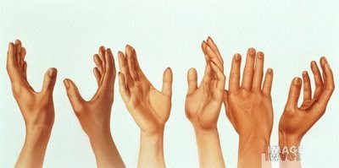
Cantarei ao Senhor, 26...
QUERO LOUVAR-TE!

Slide 4
/: QUERO LOUVAR-TE SEMPRE MAIS E MAIS. :/
BUSCAR O TEU QUERER... TUA GRAÇA CONHECER...
QUERO LOUVAR-TE!
AS AVES DO CÉU CANTAM PARA TI.
AS FERAS DO CAMPO REFLETEM TEU PODER.
QUERO CANTAR...
QUERO LEVANTAR AS MINHAS MÃOS A TI!
QUERO AMAR-TE... QUERO SERVIR-TE...

Slide 5


Slide 6
PARABÉNS PRA VOCÊ,
NESTA DATA QUERIDA.
MUITAS FELICIDADES,
MUITOS ANOS DE VIDA.
COM DEUS AO SEU LADO,
NESTE LONGO PORVIR.
QUE A VIDA LHE SEJA
UM ETERNO SORRIR.

Slide 7
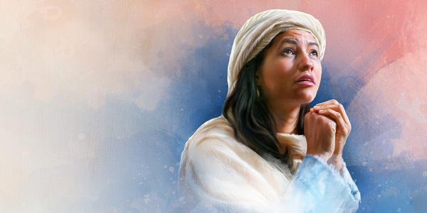
MUITO PODE,
POR SUA EFICÁCIA,
A SÚPLICA
DO JUSTO.
- Tiago 5.16 -

Slide 8
Hinos do Povo de Deus, 423...
AO ORARMOS, SENHOR...

Slide 9
AO ORARMOS, SENHOR,
VEM ENCHER-NOS COM TEU AMOR,
PARA UM MUNDO AGITADO ESQUECER,
CADA DIA TUA VIDA VIVER.
NOSSA VIDA VEM, POIS, TRANSFORMAR.
REFRIGÉRIO PR’A ALMA NOS DAR.
E AGORA, COM OUTROS IRMÃOS,
NOS UNIMOS AQUI EM ORAÇÃO.

Slide 10
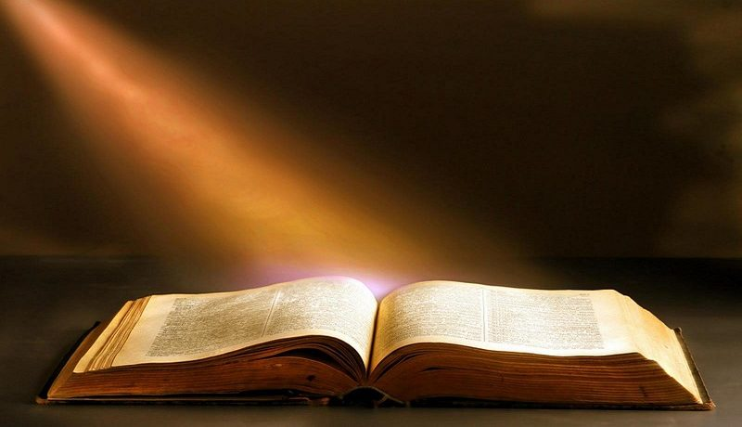
Leitura Bíblica:
1º Samuel 2. 1-10,
o “Cântico de Ana”.

Slide 11
Todos - Meu coração exulta no Senhor.
Mulheres - Minha força
é exaltada no Senhor.
Homens - Minha boca ri
dos meus inimigos.
Todos – Meu Deus!
Alegro-me na tua libertação.

Slide 12
Mulheres - Não há santo como o Senhor.
Não há outro além d’Ele.
Todos - Não há rocha alguma
como o nosso Deus.
Homens – Por isso, não fale com orgulho.
Nem saia de sua boca arrogância.

Slide 13
Todos - O Senhor é sábio.
Ele julga os nossos atos.
Mulheres - O poder dos fortes é quebrado.
Mas, os fracos são revestidos de força.
Homens - Os que tinham muito,
agora trabalham por comida.
Todos - Mas, os que estavam famintos,
agora matam sua fome.

Slide 14
Mulheres - A que era estéril deu
à luz a filhos. Mas, a que tinha
muitos filhos ficou sem vigor.
Todos - O Senhor tira e preserva a vida.
Ele faz descer à sepultura e dela resgata.
Homens - O Senhor é quem dá a pobreza
e a riqueza. Ele humilha e exalta.

Slide 15
Todos - Os alicerces da terra
pertencem ao Senhor.
Mulheres - Sobre tais fundamentos,
Ele estabeleceu o mundo.
Homens - Ele manterá firmes
os pés dos seus escolhidos.
Todos - Mas, os incrédulos serão silenciados nas trevas.

Slide 16
Todos - Não é pela força
que a pessoa vence.
Mulheres - Aquele que se opõe
ao Senhor será destruído.
Homens - Ele dará poder ao seu rei.
Todos - Ele exaltará a força
do seu escolhido.

Slide 17
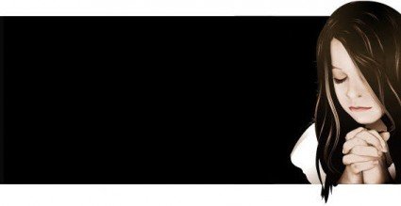
Confissão
de Pecados

Slide 18
Hinos do Povo de Deus, 150/4...
SE SOFRIMENTO TE CAUSEI...

Slide 19
/: ESCUTA, Ó DEUS,
A MINHA ORAÇÃO
E VEM LIVRAR-ME
DE INCERTEZAS MIL.
TRANSFORMA A MINHA VIDA, ENTREGUE A TI.
AMÉM, SENHOR! :/

Slide 20


DEUS NÃO VÊ COMO VÊ O HOMEM.
O HOMEM VÊ AQUILO QUE ESTÁ DIANTE DOS SEUS OLHOS.
DEUS, PORÉM, VÊ O
- 1º Samuel 16.7 -

Slide 21
Hinos do Povo de Deus, 379...
ESTOU PRONTO, SENHOR...

Slide 22
Estou pronto, Senhor, para ouvir-te falar.
Faz-me entender teu querer.
Faz-me servir-te melhor.
Enche meus dias de amor.
Transborda em graça o meu viver.
Dá paz ao meu coração. Dirige o meu caminhar.
Fala, Senhor... Fala comigo, Senhor...
Fala Senhor... Todo o meu ser te ouvirá!

Slide 23
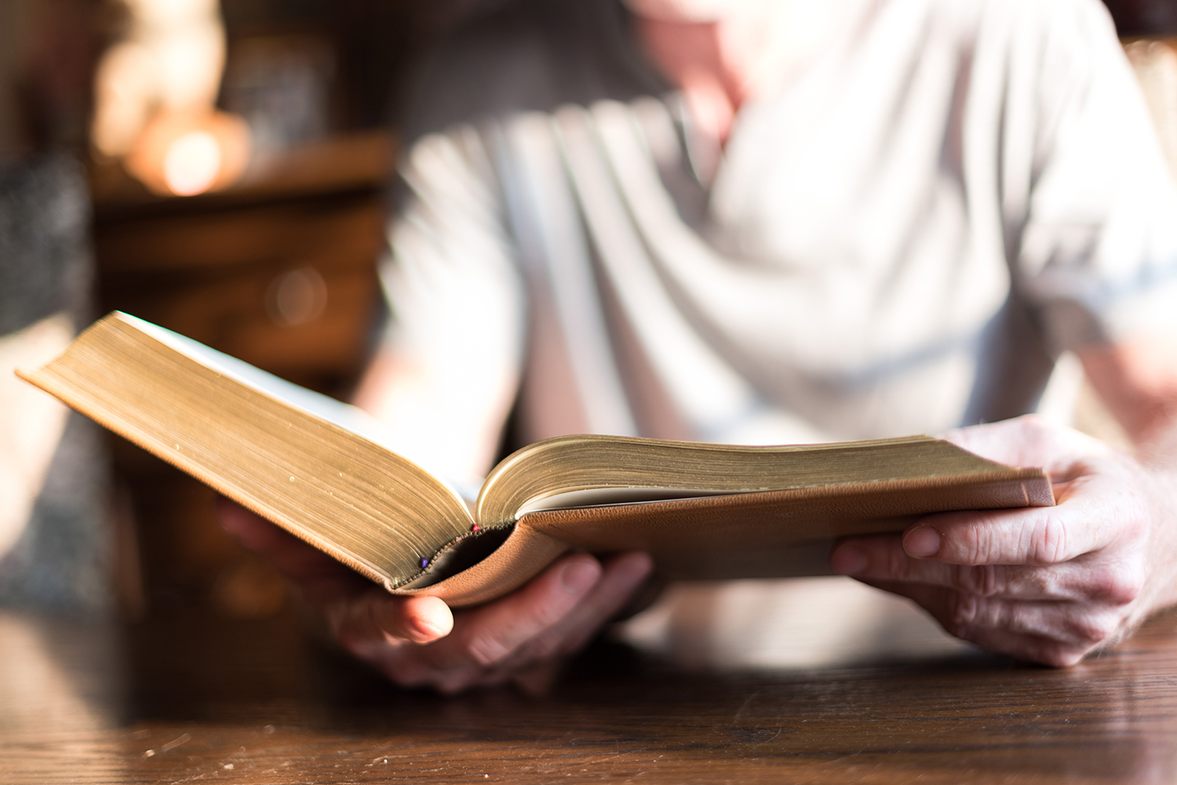
Leitura Bíblica:
1º Samuel 3.1-10

Slide 24
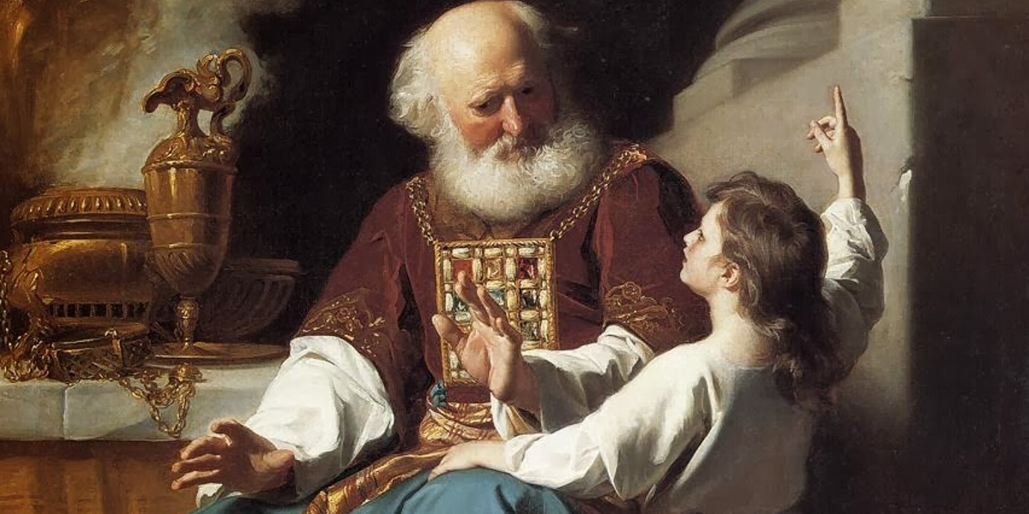
Pregador: P. Sinodal Inácio Lemke

Slide 25
O jovem Samuel servia ao Senhor perante o sacerdote Eli. Naqueles dias a Palavra do Senhor era mui rara. As visões não eram frequentes. Certa noite, Eli estava deitado em seu lugar de costume. Seus olhos estavam tão fracos que já não conseguia mais enxergar direito.

Slide 26
Samuel estava deitado próximo ao santuário do Senhor. A lâmpada de Deus ainda não estava apagada. Naquele local se encontrava também a arca de Deus. Então, o Senhor chamou o jovem: Samuel! Ele respondeu: Estou aqui. E correu até o sacerdote. Você me chamou? Eli, porém, disse: Não o chamei. Volte e deite-se. Então, ele foi e se deitou.

Slide 27
De novo o Senhor chamou: Samuel! O menino se levantou e foi até Eli dizendo: Estou aqui! Você me chamou? Disse o sacerdote: Meu filho! Não te chamei. Volte e deite-se. Ora, Samuel ainda não conhecia o Senhor. A Palavra do Senhor ainda não lhe havia sido revelada.
Então, Deus chamou a Samuel pela
terceira vez. Ele se levantou e foi até Eli...
Estou aqui! O que posso fazer?

Slide 28
Somente naquele momento, Eli percebeu que era o Senhor que estava chamando o jovem. Disse-lhe: Vá e deite-se novamente. Caso ouça a voz, apenas diga: Fala, Senhor... O teu servo está ouvindo! Samuel foi se deitar. O Senhor voltou a chamá-lo como nas outras vezes: Samuel! Então, o menino disse: Fala, pois o teu servo está ouvindo!

Slide 29
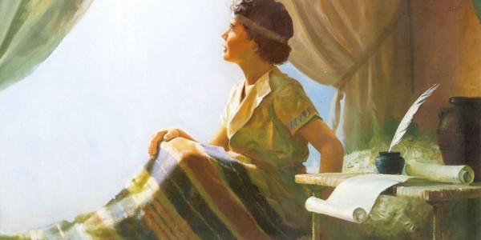
Fala, pois o teu servo está ouvindo!

Slide 30
Creio em Deus, Pai Todo-poderoso, Criador do céu e da terra. E, em Jesus Cristo, seu Filho unigênito, nosso Senhor, o qual foi concebido pelo Espírito Santo. Nasceu da virgem Maria. Padeceu sob o poder de Pôncio Pilatos. Foi crucificado, morto e sepultado. Desceu ao mundo dos mortos. Ressuscitou no terceiro dia. Subiu ao céu. E, está sentado à direita de Deus Pai, Todo-poderoso, de onde virá para julgar os vivos e os mortos. Creio no Espírito Santo, na santa Igreja cristã, a comunhão dos santos,
na remissão dos pecados, na ressurreição do corpo
e na vida eterna. Amém.

Slide 31
Hinos do Povo de Deus, 413...
SENHOR! SE TU ME CHAMAS...

Slide 32
Senhor, se Tu me chamas,
eu quero te ouvir.
Se queres que eu te siga,
respondo: Eis-me aqui!
Profetas te seguiram e ouviram tua voz.
Andaram mundo afora e pregaram sem temor.
Seus passos Tu firmaste, sustentando seu vigor.
Profeta... Tu me chamas. Vê, Senhor, aqui estou!

Slide 33
Senhor, se Tu me chamas,
eu quero te ouvir.
Se queres que eu te siga,
respondo: Eis-me aqui!
Nos passos de teu Filho, toda a Igreja também vai,
seguindo teu chamado de ser santa qual Jesus.
Apóstolos e mártires se deram sem medir.
Apóstolo... Me chamas. Vê, Senhor, estou aqui!

Slide 34
Senhor, se Tu me chamas,
eu quero te ouvir.
Se queres que eu te siga,
respondo: Eis-me aqui!
Os séculos passaram. Não passou, porém, tua voz,
que chama ainda hoje, que convida a te seguir.
Há homens e mulheres que te amam mais que a si.
E, dizem com firmeza: Vê, Senhor, estou aqui!

Slide 35
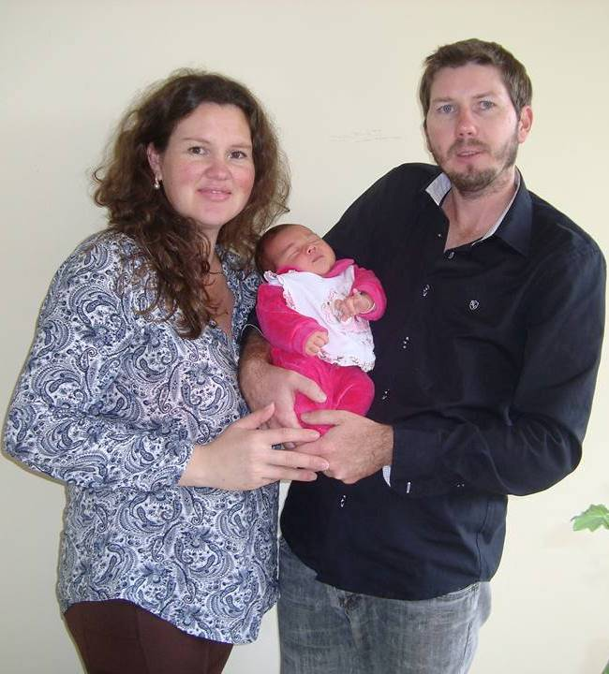


Intercessão por
Sander, Lauriani
& Ana Laura

Slide 36


Slide 37
Cantarei ao Senhor, 34...
TUDO ENTREGAREI!

Slide 38
TUDO A TI, JESUS, CONSAGRO.
TUDO, TUDO DEIXAREI.
RESOLUTO, MAS SUBMISSO,
SEMPRE A TI EU SEGUIREI.
TUDO DEIXAREI... TUDO ENTREGAREI...
SIM A TI, JESUS BONDOSO, SEMPRE SEGUIREI!

Slide 39
TUDO A TI, JESUS, CONSAGRO,
POIS EU SINTO O TEU AMOR.
TRANSFORMAR A MINHA VIDA
E MEU CORAÇÃO, SENHOR.
TUDO DEIXAREI... TUDO ENTREGAREI...
SIM A TI, JESUS BONDOSO, SEMPRE SEGUIREI!

Slide 40
TUDO A TI, JESUS, CONSAGRO.
QUANTO GOZO, MEU SENHOR.
PAZ PERFEITA, PAZ COMPLETA.
GLÓRIA, GLÓRIA AO SALVADOR.
TUDO DEIXAREI... TUDO ENTREGAREI...
SIM A TI, JESUS BONDOSO, SEMPRE SEGUIREI!

Slide 41

INTERCESSÃO
ORAÇÃO FINAL
PAI NOSSO
Muito pode,
por sua eficácia...
A súplica do justo
(Tiago 5.16).

Slide 42


Slide 43


